Slide 1

Sistema de Cadastro de Amigos
Projeto desenvolvido em PHP e MySQL
Sistema com login e controle de acesso
Cadastro, consulta, edição e exclusão de amigos

Slide 2

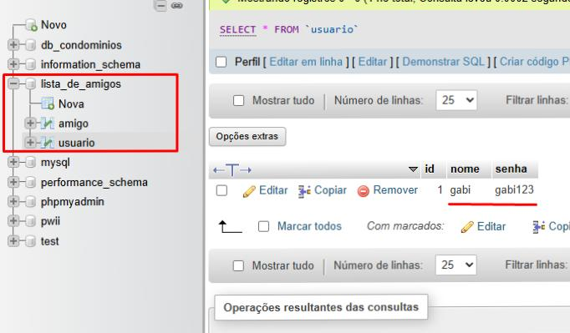
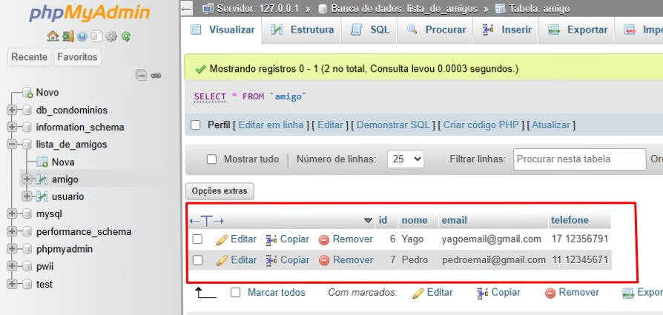
Banco de Dados
Foi criado um banco de dados para armazenar as informações do sistema.
A tabela principal é responsável por guardar os dados dos amigos cadastrados.
O sistema utiliza PHP para realizar a comunicação com o banco de dados MySQL.

Slide 3
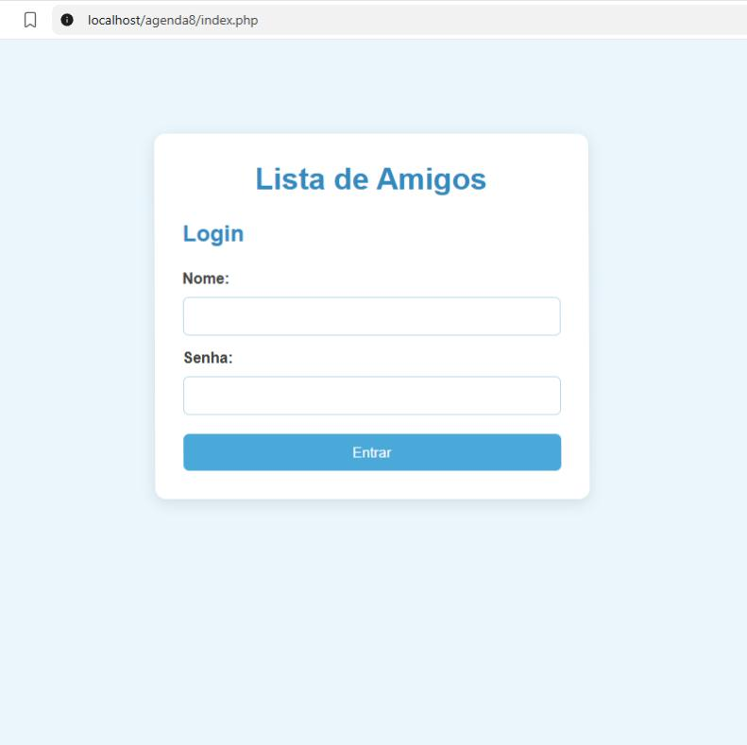
Sistema de Login
O usuário precisa realizar o login para acessar o sistema.
As informações de acesso são verificadas pelo PHP.
Após o login, uma sessão é criada para manter o usuário autenticado.
As páginas do sistema possuem verificação de acesso.

Slide 4
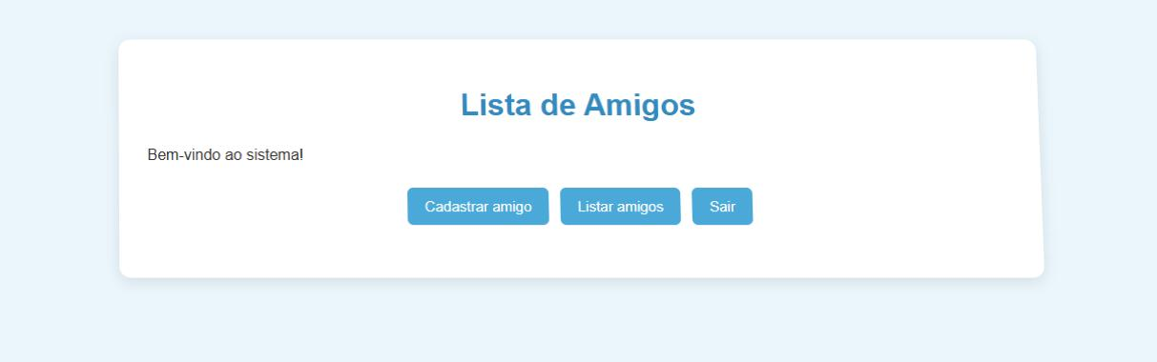
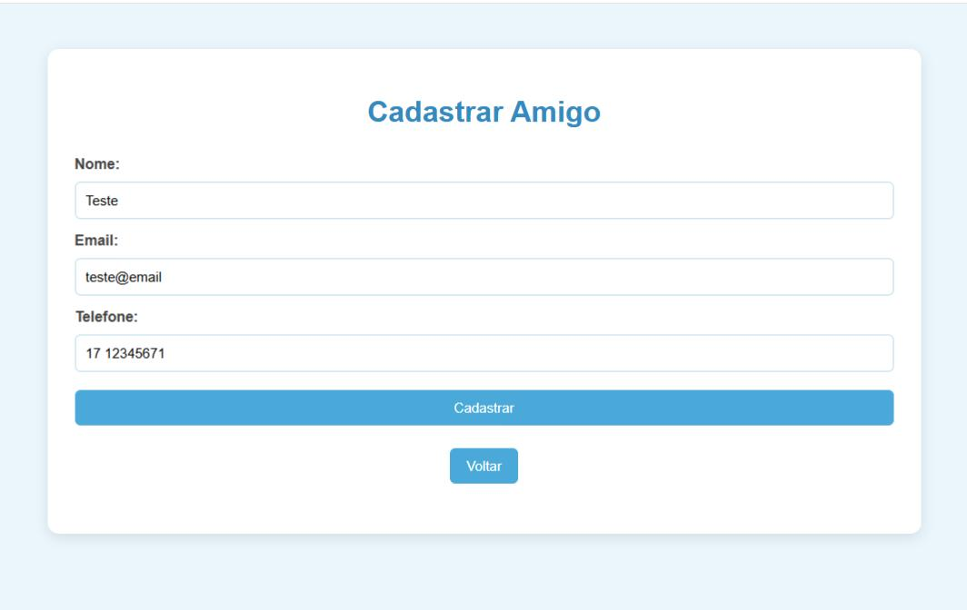
Cadastro de Amigos
O sistema permite cadastrar novos amigos.
Os dados são enviados através do método POST.
O PHP recebe as informações e realiza o cadastro no banco de dados.
Após o cadastro, o novo amigo fica disponível na lista.

Slide 5
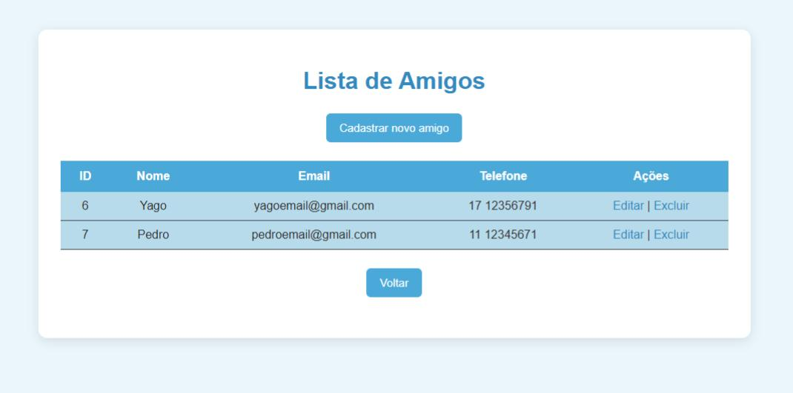
Lista de Amigos
Exibe os amigos que estão cadastrados no banco de dados.
Os registros são consultados através do PHP.
Cada cadastro pode ser editado ou excluído.
Dessa forma, o sistema realiza as principais operações de um CRUD.

Slide 6
Conclusão
O projeto permitiu desenvolver um sistema completo de cadastro.
Foram utilizados conceitos de PHP, banco de dados, sessões e CRUD.
O sistema permite controlar o acesso e gerenciar os amigos cadastrados de forma organizada.

